Slide 1

ALJABAR LINEAR DAN MATRIKS
Revisi Materi
Matriks dari Transformasi Linear Umum
Dosen Pengampu:
Noveri Lysbetti Marpaung, S.T.,M.Sc.
Kelompok 8
Muhammad Muttakin (2207125094)
Program Studi Teknik Informatika
Jurusan Teknik Elektro
Universitas Riau
Pekanbaru
2023

Slide 2
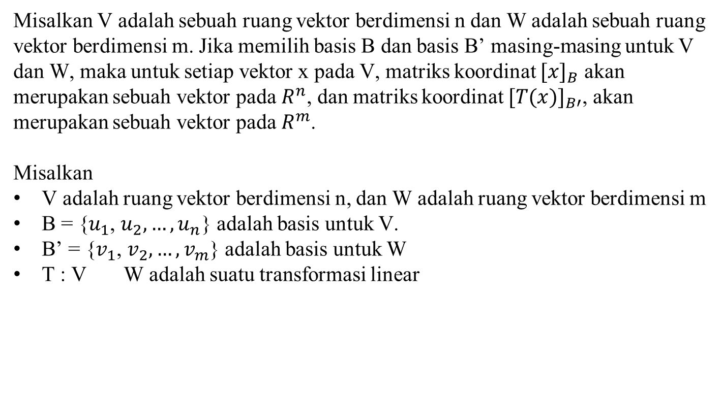
DEFINISI
Misalkan V adalah sebuah ruang vektor berdimensi n dan W adalah sebuah ruang vektor berdimensi m. Jika memilih basis B dan basis B’ masing-masing untuk V dan W, maka untuk setiap vektor x pada V, matriks koordinat ${[x]}_{B}$ akan merupakan sebuah vektor pada $R^{n}$, dan matriks koordinat ${[T(x)]}_{B′}$, akan merupakan sebuah vektor pada $R^{m}$.
Misalkan
V adalah ruang vektor berdimensi n, dan W adalah ruang vektor berdimensi m
B = {$u_{1}$, $u_{2}, …,u_{n}$} adalah basis untuk V.
B’ = {$v_{1}$, $v_{2}, …,v_{m}$} adalah basis untuk W
T : V W adalah suatu transformasi linear

Slide 3
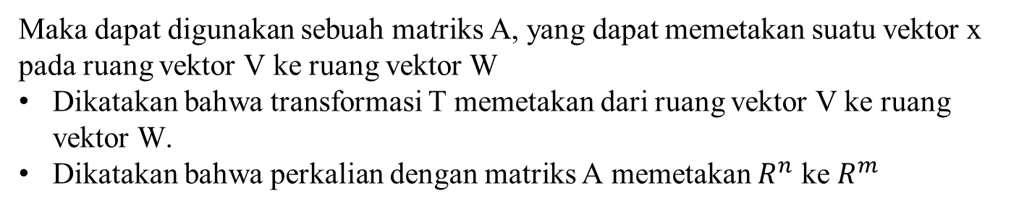


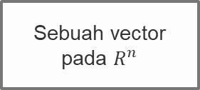


DEFINISI
Vektor diubah ke Koordinat relatif atau vektor koordinat
Sebuah vektor pada V (berdimensi n)
x
$${T(x)}_{}$$
Sebuah vektor pada W (berdimensi m)
Basis B
Basis B'
Hasil
A
Sebuah vector pada $R^{n}$
Sebuah vector pada $R^{m}$
${[x]}_{B}$
$${[T(x)]}_{B′}$$
Domain basis B
Maka dapat digunakan sebuah matriks A, yang dapat memetakan suatu vektor x pada ruang vektor V ke ruang vektor W
Dikatakan bahwa transformasi T memetakan dari ruang vektor V ke ruang vektor W.
Dikatakan bahwa perkalian dengan matriks A memetakan $R^{n}$ ke $R^{m}$

Slide 4








DEFINISI
Sehingga, pemetaan dengan transformasi T pada suatu vektor x dapat menggunakan perkalian matriks dengan menggunakan Matriks Transformasi Linear Umum A.
Sebuah vektor pada V (berdimensi n)
Sebuah vektor pada W (berdimensi m)
Sebuah vektor pada V (berdimensi n)
Sebuah vektor pada W (berdimensi m)
T : V W
T : V W
x
$${T(x)}_{}$$
x
$${T(x)}_{}$$
Basis B
Basis B'
Basis B
Basis B'
A
A
${[x]}_{B}$
$${[T(x)]}_{B′}$$
${[x]}_{B}$
$${[T(x)]}_{B′}$$
Sebuah vector pada $R^{n}$
Sebuah vector pada $R^{m}$
Sebuah vector pada $R^{n}$
Sebuah vector pada $R^{m}$

Slide 5
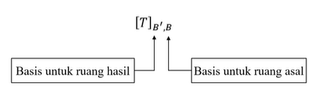
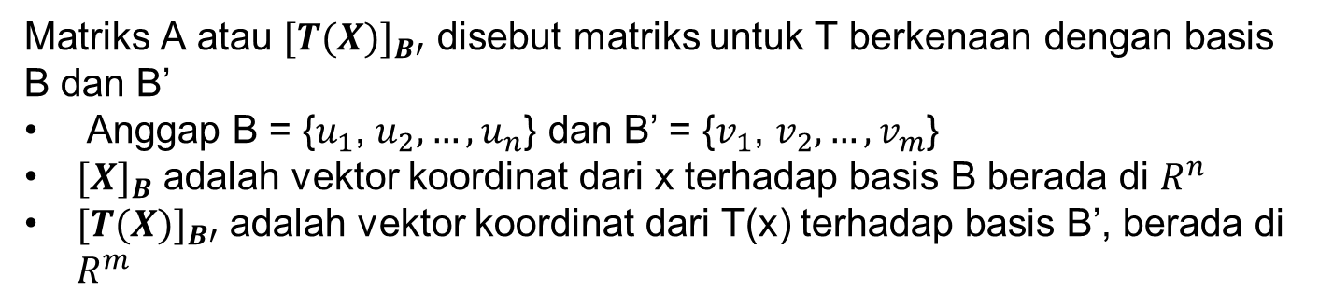

DEFINISI
${A[X]}_{B}$ = ${[T(X)]}_{B′}$
Matriks A atau ${[T(X)]}_{B′}$ disebut matriks untuk T berkenaan dengan basis B dan B’
Anggap B = {$u_{1}$, $u_{2}, …,u_{n}$} dan B’ = {$v_{1}$, $v_{2}, …,v_{m}$}
${[X]}_{B}$ adalah vektor koordinat dari x terhadap basis B berada di $R^{n}$
${[T(X)]}_{B′}$ adalah vektor koordinat dari T(x) terhadap basis B’, berada di $R^{m}$

Slide 6
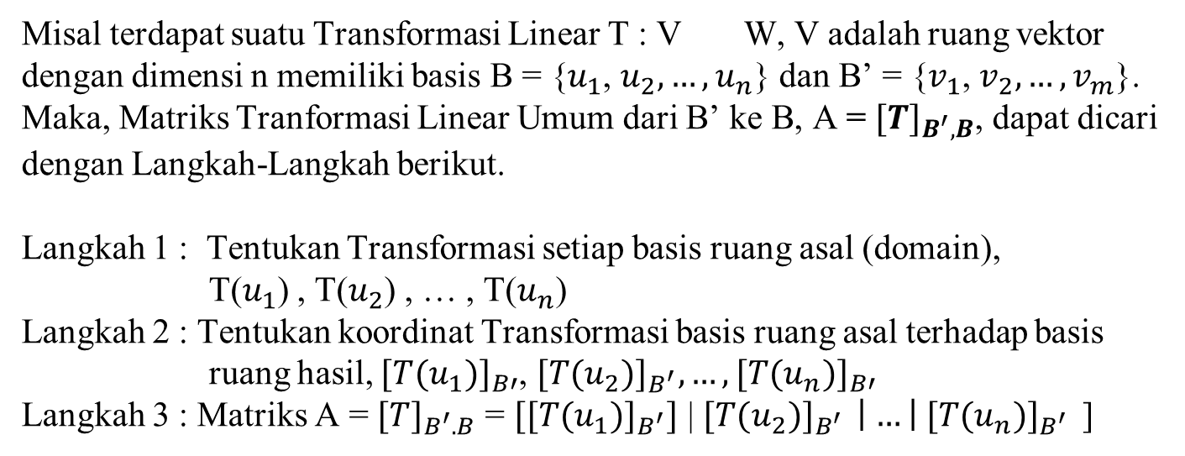
LANGKAH-LANGKAH
Misal terdapat suatu Transformasi Linear T : V W, V adalah ruang vektor dengan dimensi n memiliki basis B = {$u_{1}$, $u_{2}, …,u_{n}$} dan B’ = {$v_{1}$, $v_{2}, …,v_{m}$}. Maka, Matriks Tranformasi Linear Umum dari B’ ke B, A = ${[T]}_{B^{′},B}$, dapat dicari dengan Langkah-Langkah berikut.
Langkah 1 : Tentukan Transformasi setiap basis ruang asal (domain), T($u_{1}$) , T($u_{2}$) , … , T($u_{n}$)
Langkah 2 : Tentukan koordinat Transformasi basis ruang asal terhadap basis ruang hasil, ${[T(u_{1})]}_{B′}$, ${[T(u_{2})]}_{B^{′}}, …,{[T(u_{n})]}_{B′}$
Langkah 3 : Matriks A = ${[T]}_{B^{′}.B}$ = ${[[T(u_{1})]}_{B^{′}}]$ | ${[T(u_{2})]}_{B^{′ }} \left| …\right| {[T(u_{n})]}_{B^{′ }}$ ]

Slide 7
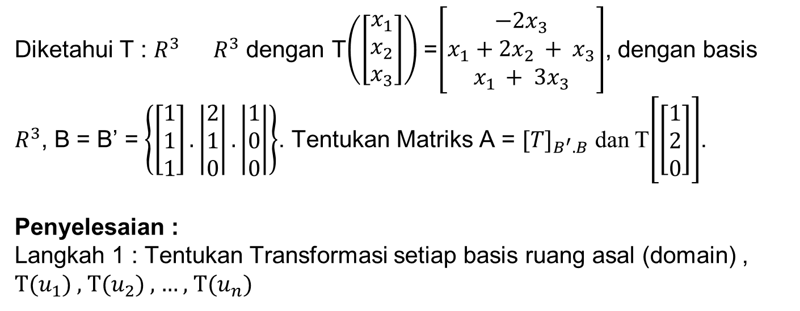
CONTOH
Diketahui T : $R^{3}$ ${ R}^{3}$ dengan T$\left(\left[\begin{matrix}x_{1} \\ x_{2} \\ x_{3}\end{matrix}\right]\right)$ =$\left[\begin{aligned}\begin{aligned}{−2x}_{3} \\ x_{1}+{2x}_{2 }+ x_{3}\end{aligned} \\ x_{1 }+ {3x}_{3}\end{aligned}\right]$, dengan basis $R^{3}$, B = B’ = $\left\{\left[\begin{matrix}1 \\ 1 \\ 1\end{matrix}\right].\left|\begin{matrix}2 \\ 1 \\ 0\end{matrix}\right|.\left|\begin{matrix}1 \\ 0 \\ 0\end{matrix}\right|\right\}$. Tentukan Matriks A = ${[T]}_{B^{′}.B}$ dan T$\left[\left[\begin{matrix}1 \\ 2 \\ 0\end{matrix}\right]\right]$.
Penyelesaian :
Langkah 1 : Tentukan Transformasi setiap basis ruang asal (domain) , T($u_{1}$) , T($u_{2}$) , … , T($u_{n}$)

Slide 8
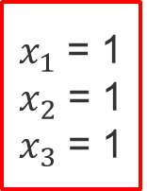

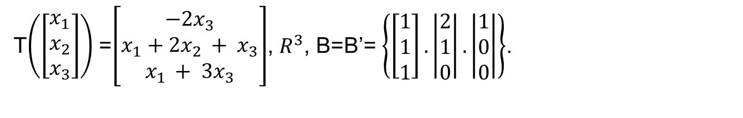
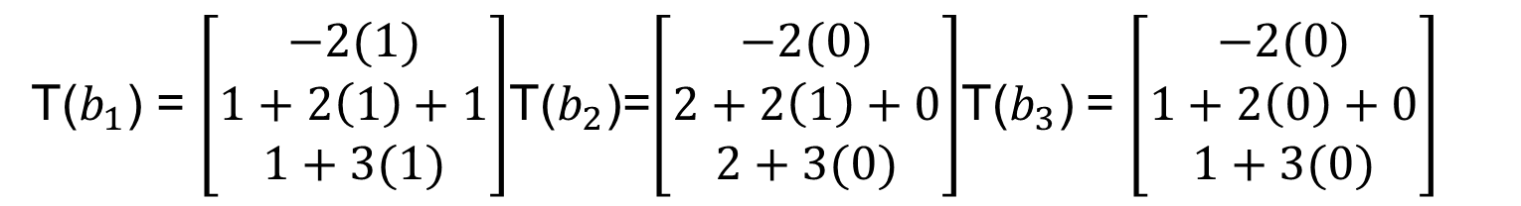
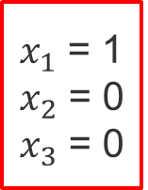



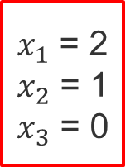


CONTOH
$$b_{1}$$
$$b_{2}$$
$$b_{3}$$
$$b_{1}$$
$$b_{2}$$
$$b_{3}$$
$x_{1}$ = 1
$x_{2}$ = 1
$x_{3}$ = 1
$x_{1}$ = 2
$x_{2}$ = 1
$x_{3}$ = 0
$x_{1}$ = 1
$x_{2}$ = 0
$x_{3}$ = 0
T$\left(\left[\begin{matrix}x_{1} \\ x_{2} \\ x_{3}\end{matrix}\right]\right)$ =$\left[\begin{aligned}\begin{aligned}{−2x}_{3} \\ x_{1}+{2x}_{2 }+ x_{3}\end{aligned} \\ x_{1 }+ {3x}_{3}\end{aligned}\right]$, $R^{3}$, B=B’= $\left\{\left[\begin{matrix}1 \\ 1 \\ 1\end{matrix}\right].\left|\begin{matrix}2 \\ 1 \\ 0\end{matrix}\right|.\left|\begin{matrix}1 \\ 0 \\ 0\end{matrix}\right|\right\}$.
Perkalian transformasi setiap basis ruang asal (domain):
T($b_{1}$) = $\left[\begin{matrix}−2(1) \\ 1+2\left(1\right)+1 \\ 1+3(1)\end{matrix}\right]$T($b_{2}$)=$\left[\begin{matrix}−2(0) \\ 2+2\left(1\right)+0 \\ 2+3(0)\end{matrix}\right]$T($b_{3}$) = $\left[\begin{matrix}−2(0) \\ 1+2\left(0\right)+0 \\ 1+3(0)\end{matrix}\right]$

Slide 9
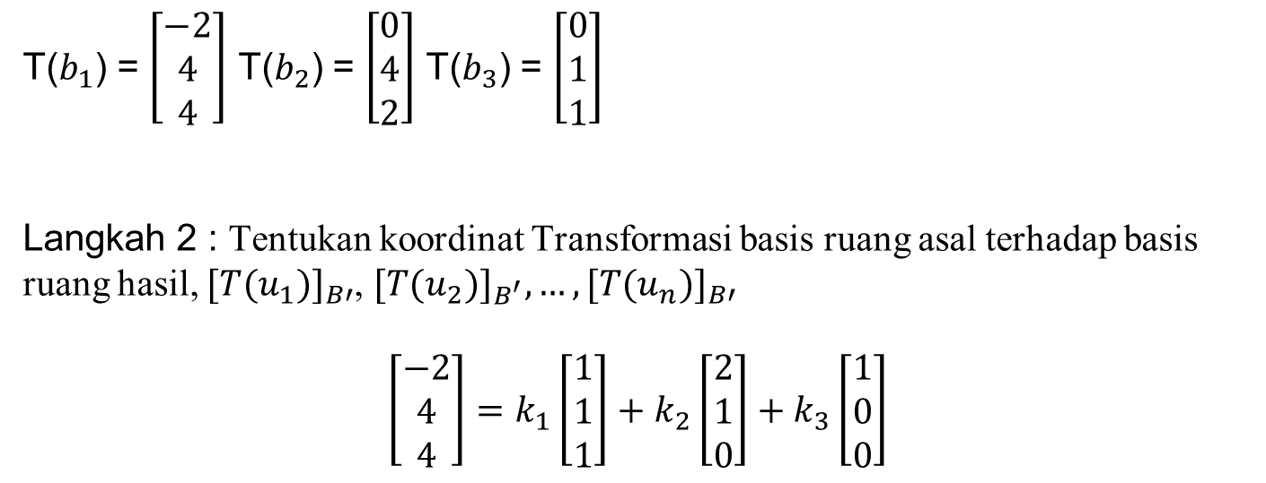
CONTOH
T($b_{1}$) = $\left[\begin{matrix}−2 \\ 4 \\ 4\end{matrix}\right]$ T($b_{2}$) = $\left[\begin{matrix}0 \\ 4 \\ 2\end{matrix}\right]$ T($b_{3}$) = $\left[\begin{matrix}0 \\ 1 \\ 1\end{matrix}\right]$
Langkah 2 : Tentukan koordinat Transformasi basis ruang asal terhadap basis ruang hasil, ${[T(u_{1})]}_{B′}$, ${[T(u_{2})]}_{B^{′}}, …,{[T(u_{n})]}_{B′}$
$$\left[\begin{matrix}−2 \\ 4 \\ 4\end{matrix}\right]=k_{1}\left[\begin{matrix}1 \\ 1 \\ 1\end{matrix}\right]+k_{2}\left[\begin{matrix}2 \\ 1 \\ 0\end{matrix}\right]+k_{3}\left[\begin{matrix}1 \\ 0 \\ 0\end{matrix}\right]$$

Slide 10

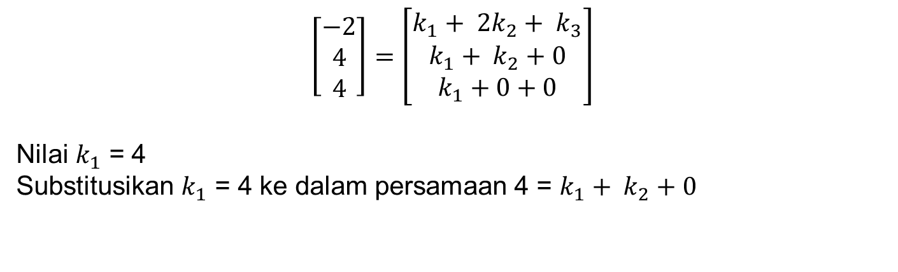
CONTOH
$$\left[\begin{matrix}−2 \\ 4 \\ 4\end{matrix}\right]=\left[\begin{matrix}k_{1} \\ k_{1} \\ K_{1}\end{matrix}\right]+ \left[\begin{matrix}{2k}_{2} \\ k_{2} \\ 0\end{matrix}\right]+\left[\begin{matrix}k_{3} \\ 0 \\ 0\end{matrix}\right]$$
$$\left[\begin{matrix}−2 \\ 4 \\ 4\end{matrix}\right]=\left[\begin{matrix}k_{1}+ {2k}_{2}+ k_{3} \\ k_{1}+ k_{2}+0 \\ k_{1}+0+0\end{matrix}\right]$$
Nilai $k_{1}$ = 4
Substitusikan $k_{1}$ = 4 ke dalam persamaan 4 = $k_{1}+ k_{2}+0$

Slide 11


CONTOH
4 = 4$+ k_{2}+0$
$k_{2}$ = 0
Lalu dengan $k_{1}$ = 4 dan $k_{2}$ = 0. Tentukan nilai dari $k_{3}$
-2 = $k_{1}$ + 2 $k_{2}$ + $k_{3}$
-2 = 4 + 0 + $k_{3}$
Sehingga ${[T(b_{1})]}_{B^{′}}$ = (4, 0, -6)
$$k_{3}=−6$$

Slide 12

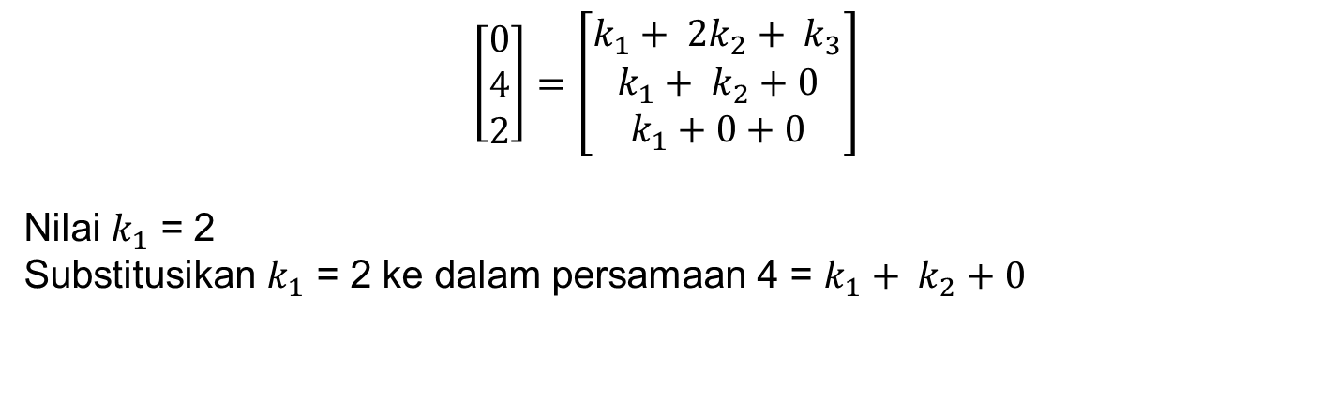
CONTOH
$$\left[\begin{matrix}0 \\ 4 \\ 2\end{matrix}\right]=\left[\begin{matrix}k_{1} \\ k_{1} \\ K_{1}\end{matrix}\right]+ \left[\begin{matrix}{2k}_{2} \\ k_{2} \\ 0\end{matrix}\right]+\left[\begin{matrix}k_{3} \\ 0 \\ 0\end{matrix}\right]$$
$$\left[\begin{matrix}0 \\ 4 \\ 2\end{matrix}\right]=\left[\begin{matrix}k_{1}+ {2k}_{2}+ k_{3} \\ k_{1}+ k_{2}+0 \\ k_{1}+0+0\end{matrix}\right]$$
Nilai $k_{1}$ = 2
Substitusikan $k_{1}$ = 2 ke dalam persamaan 4 = $k_{1}+ k_{2}+0$

Slide 13


CONTOH
4 = 2$+ k_{2}+0$
$k_{2}$ = 2
Lalu dengan $k_{1}$ = 2 dan $k_{2}$ = 2. Tentukan nilai dari $k_{3}$
0 = $k_{1}$ + 2 $k_{2}$ + $k_{3}$
0 = 2 + 2(2) + $k_{3}$
0 = 6 + $k_{3}$
Sehingga ${[T(b_{2})]}_{B^{′}}$ = (2, 2, -6)
$$k_{3}=−6$$

Slide 14

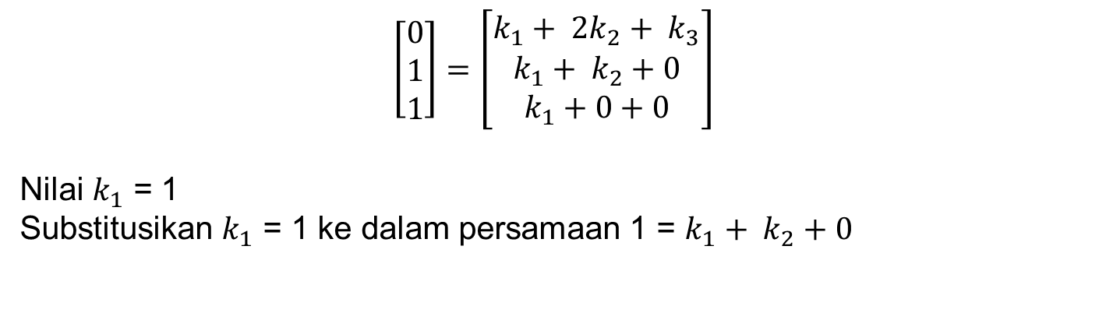
CONTOH
$$\left[\begin{matrix}0 \\ 1 \\ 1\end{matrix}\right]=\left[\begin{matrix}k_{1} \\ k_{1} \\ K_{1}\end{matrix}\right]+ \left[\begin{matrix}{2k}_{2} \\ k_{2} \\ 0\end{matrix}\right]+\left[\begin{matrix}k_{3} \\ 0 \\ 0\end{matrix}\right]$$
$$\left[\begin{matrix}0 \\ 1 \\ 1\end{matrix}\right]=\left[\begin{matrix}k_{1}+ {2k}_{2}+ k_{3} \\ k_{1}+ k_{2}+0 \\ k_{1}+0+0\end{matrix}\right]$$
Nilai $k_{1}$ = 1
Substitusikan $k_{1}$ = 1 ke dalam persamaan 1 = $k_{1}+ k_{2}+0$

Slide 15
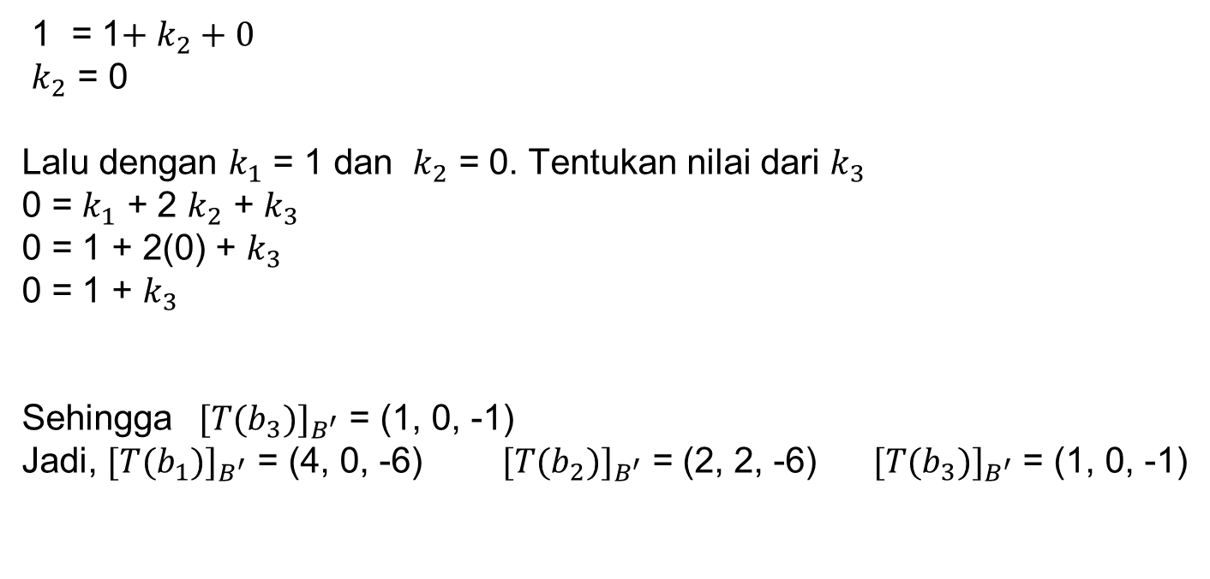

CONTOH
1 = 1$+ k_{2}+0$
$k_{2}$ = 0
Lalu dengan $k_{1}$ = 1 dan $k_{2}$ = 0. Tentukan nilai dari $k_{3}$
0 = $k_{1}$ + 2 $k_{2}$ + $k_{3}$
0 = 1 + 2(0) + $k_{3}$
0 = 1 + $k_{3}$
Sehingga ${ [T(b_{3})]}_{B^{′}}$ = (1, 0, -1)
Jadi, ${[T(b_{1})]}_{B^{′}}$ = (4, 0, -6) ${[T(b_{2})]}_{B^{′}}$ = (2, 2, -6) ${ [T(b_{3})]}_{B^{′}}$ = (1, 0, -1)
$$k_{3}=−1$$

Slide 16
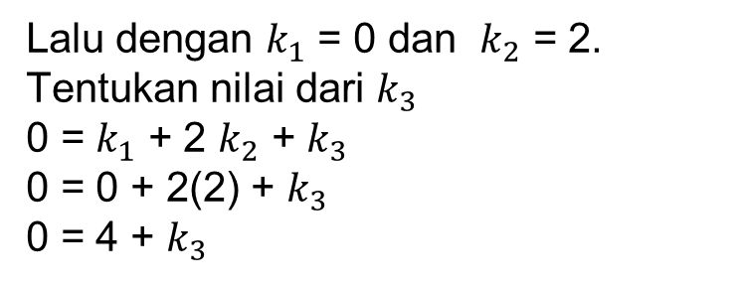




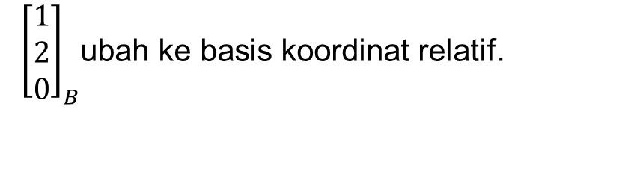

CONTOH
Langkah 3 : Matriks A = ${[T]}_{B^{′}.B}$ = ${[[T(u_{1})]}_{B^{′}}]$ | ${[T(u_{2})]}_{B^{′ }} \left| …\right| {[T(u_{n})]}_{B^{′ }}$ ]
A = ${[T]}_{B^{′}.B}$ = $\left[\begin{matrix}4 & 2 & 1 \\ 0 & 2 & 0 \\ −6 & −6 & −1\end{matrix}\right]$
Nilai $k_{1}$ = 0
Substitusikan $k_{1}$ = 0 ke dalam persamaan 2 = $k_{1}+ k_{2}+0$
2 = 0 + $k_{2}+0$
$$k_{2 }=2$$
${ \left[\begin{matrix}1 \\ 2 \\ 0\end{matrix}\right]}_{B}$ubah ke basis koordinat relatif.
Lalu dengan $k_{1}$ = 0 dan $k_{2}$ = 2. Tentukan nilai dari $k_{3}$
0 = $k_{1}$ + 2 $k_{2}$ + $k_{3}$
0 = 0 + 2(2) + $k_{3}$
0 = 4 + $k_{3}$
$$\left[\begin{matrix}1 \\ 2 \\ 0\end{matrix}\right]=\left[\begin{matrix}k_{1}+ {2k}_{2}+ k_{3} \\ k_{1}+ k_{2}+0 \\ k_{1}+0+0\end{matrix}\right]$$
$$k_{3 }=−4$$

Slide 17


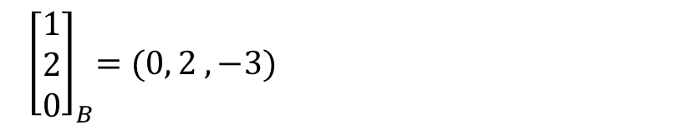
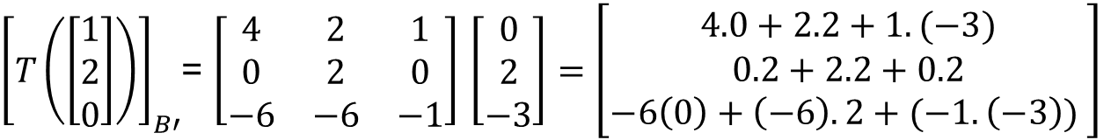
CONTOH
Langkah 3 : Matriks A = ${[T]}_{B^{′}.B}$ = ${[[T(u_{1})]}_{B^{′}}]$ | ${[T(u_{2})]}_{B^{′ }} \left| …\right| {[T(u_{n})]}_{B^{′ }}$ ]
$${ \left[\begin{matrix}1 \\ 2 \\ 0\end{matrix}\right]}_{B}=(0, 2 ,−3)$$
${\left[T\left(\left[\begin{matrix}1 \\ 2 \\ 0\end{matrix}\right]\right)\right]}_{B′}$= $\left[\begin{matrix}4 & 2 & 1 \\ 0 & 2 & 0 \\ −6 & −6 & −1\end{matrix}\right]$ $\left[\begin{matrix}0 \\ 2 \\ −3\end{matrix}\right]=\left[\begin{matrix}4.0+2.2+1.(−3) \\ 0.2+2.2+0.2 \\ −6\left(0\right)+\left(−6\right).2+(−1.\left(−3\right)) \end{matrix}\right]$
$$=\left[\begin{matrix}1 \\ 4 \\ −9\end{matrix}\right]$$

Slide 18
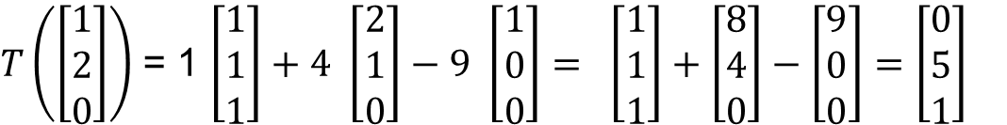
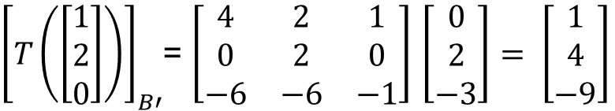
CONTOH
Langkah 3 : Matriks A = ${[T]}_{B^{′}.B}$ = ${[[T(u_{1})]}_{B^{′}}]$ | ${[T(u_{2})]}_{B^{′ }} \left| …\right| {[T(u_{n})]}_{B^{′ }}$ ]
${\left[T\left(\left[\begin{matrix}1 \\ 2 \\ 0\end{matrix}\right]\right)\right]}_{B′}$= $\left[\begin{matrix}4 & 2 & 1 \\ 0 & 2 & 0 \\ −6 & −6 & −1\end{matrix}\right]$ $\left[\begin{matrix}0 \\ 2 \\ −3\end{matrix}\right]= \left[\begin{matrix}1 \\ 4 \\ −9\end{matrix}\right]$
$T\left(\left[\begin{matrix}1 \\ 2 \\ 0\end{matrix}\right]\right)$ = 1 $\left[\begin{matrix}1 \\ 1 \\ 1\end{matrix}\right]+\text{4} \left[\begin{matrix}2 \\ 1 \\ 0\end{matrix}\right]−\text{9} \left[\begin{matrix}1 \\ 0 \\ 0\end{matrix}\right]= \left[\begin{matrix}1 \\ 1 \\ 1\end{matrix}\right]+\left[\begin{matrix}8 \\ 4 \\ 0\end{matrix}\right]−\left[\begin{matrix}9 \\ 0 \\ 0\end{matrix}\right]=\left[\begin{matrix}0 \\ 5 \\ 1\end{matrix}\right]$

Slide 19
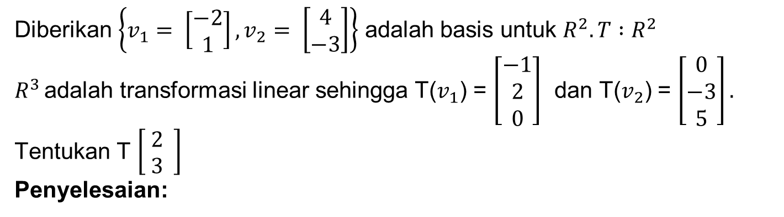
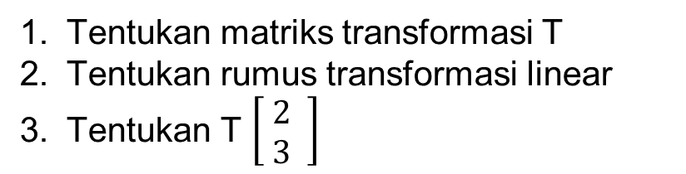
CONTOH 2
Diberikan $\left\{v_{1}= \left[\begin{matrix}−2 \\ 1\end{matrix}\right],v_{2}= \left[\begin{matrix}4 \\ −3\end{matrix}\right]\right\}$ adalah basis untuk $R^{2}. T :R^{2 }$ $R^{3 }$adalah transformasi linear sehingga T($v_{1}$) = $\left[\begin{matrix}−1 \\ 2 \\ 0\end{matrix}\right]$ dan T($v_{2}$) = $\left[\begin{matrix}0 \\ −3 \\ 5\end{matrix}\right].$ Tentukan T $\left[\begin{matrix} 2 \\ 3\end{matrix} \right]$
Penyelesaian:
Tentukan matriks transformasi T
Tentukan rumus transformasi linear
Tentukan T $\left[\begin{matrix} 2 \\ 3\end{matrix} \right]$

Slide 20
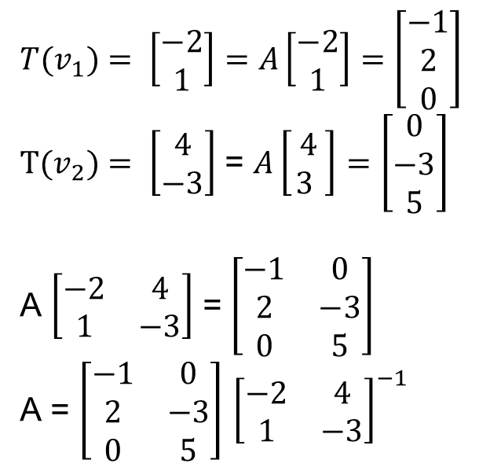
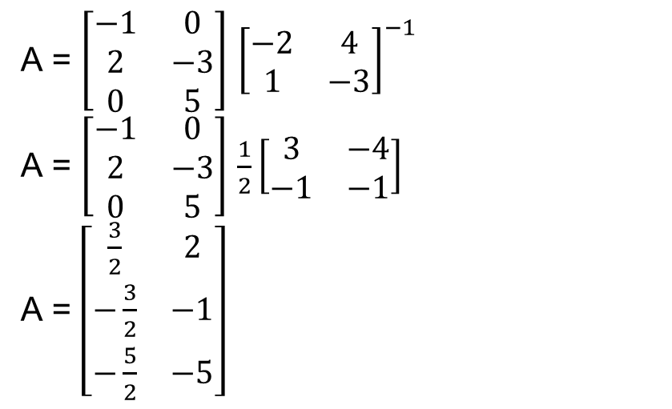
CONTOH 2
$${T(v}_{1})= \left[\begin{matrix}−2 \\ 1\end{matrix}\right]=A\left[\begin{matrix}−2 \\ 1\end{matrix}\right]=\left[\begin{matrix}−1 \\ 2 \\ 0\end{matrix}\right]$$
$T(v_{2})= \left[\begin{matrix}4 \\ −3\end{matrix}\right]$ = $A\left[\begin{matrix} 4 \\ 3\end{matrix} \right]=\left[\begin{matrix}0 \\ −3 \\ 5\end{matrix}\right]$
A $\left[\begin{matrix}−2 & 4 \\ 1 & −3\end{matrix}\right]$ = $\left[\begin{matrix}−1 & 0 \\ 2 & −3 \\ 0 & 5\end{matrix}\right]$
A = $\left[\begin{matrix}−1 & 0 \\ 2 & −3 \\ 0 & 5\end{matrix}\right]$ ${\left[\begin{matrix}−2 & 4 \\ 1 & −3\end{matrix}\right]}^{−1}$
A = $\left[\begin{matrix}−1 & 0 \\ 2 & −3 \\ 0 & 5\end{matrix}\right]$ ${\left[\begin{matrix}−2 & 4 \\ 1 & −3\end{matrix}\right]}^{−1}$
A = $\left[\begin{matrix}−1 & 0 \\ 2 & −3 \\ 0 & 5\end{matrix}\right]$ ${\frac{1}{2}\left[\begin{matrix}3 & −4 \\ −1 & −1\end{matrix}\right]}^{}$
A = $\left[\begin{matrix}\frac{3}{2} & 2 \\ −\frac{3}{2} & −1 \\ −\frac{5}{2} & −5\end{matrix}\right]$

Slide 21
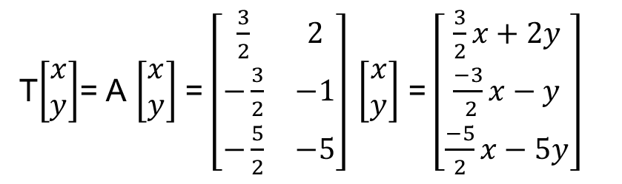
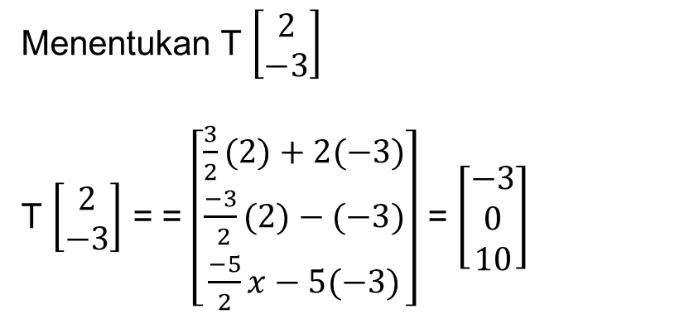
CONTOH 2
T$\left[\begin{matrix}x \\ y\end{matrix}\right]$= A $\left[\begin{matrix}x \\ y\end{matrix}\right]$ = $\left[\begin{matrix}\frac{3}{2} & 2 \\ −\frac{3}{2} & −1 \\ −\frac{5}{2} & −5\end{matrix}\right] \left[\begin{matrix}x \\ y\end{matrix}\right]$ = $\left[\begin{matrix}\frac{3}{2}x+2y \\ \frac{−3}{ 2}x−y \\ \frac{−5}{2}x−5y\end{matrix}\right]$
Menentukan T $\left[\begin{matrix}2 \\ −3\end{matrix}\right]$
T $\left[\begin{matrix}2 \\ −3\end{matrix}\right]$ = = $\left[\begin{matrix}\frac{3}{2}(2)+2(−3) \\ \frac{−3}{ 2}(2)−(−3) \\ \frac{−5}{2}x−5(−3)\end{matrix}\right]$ = $\left[\begin{matrix}−3 \\ 0 \\ 10\end{matrix}\right]$

Slide 22
Daftar Pustaka
Howard Anton, Chris Rorres, 2005, Elementary Linear Algebra 9th Edition
(Application Version), https://bit.ly/3QUC6ag, John Wiley and Sons Inc.,
USA, halaman 478-488, diakses pada 18 November 2023 12.15 WIB

Slide 23
TERIMAKASIH

